Slide 1
Протокол DHCP
Лекция 3
Сетевое администрирование

Slide 2
План лекции
Проблема автоматизации распределения IP-адресов
Реализация DHCP в Windows
Параметры DHCP
Адреса для динамической конфигурации
DHCP-сообщения
Принцип работы DHCP
Авторизация DHCP-сервера
Сетевое администрирование

Slide 3
Проблема автоматизации распределения IP-адресов
DHCP
– Dynamic Host Configuration Protocol (протокол динамической конфигурации хоста)
RFC 2131
Сетевое администрирование

Slide 4
Реализация DHCP в Windows
Область действия (scope)
Аренда (lease)
Резервирование
Сетевое администрирование

Slide 5
Параметры DHCP
Основные параметры (RFC 2132):
Subnet mask
Router
Domain Name Servers
DNS Domain Name
WINS Server Names
Lease Time
Renewal Time (T1)
Rebinding Time (T2)
Сетевое администрирование

Slide 6
Параметры DHCP
Уровни применения параметров:
уровень сервера
уровень области действия
уровень класса
(IPconfig /setclassid)
уровень клиента
(для зарезервированных адресов)
Сетевое администрирование

Slide 7
Адреса для динамической конфигурации
Диапазоны частных адресов
(Private addresses, RFC 1918):
ID подсети – 10.0.0.0
маска подсети: 255.0.0.0
ID подсети – 172.16.0.0
маска подсети: 255.240.0.0
ID подсети – 192.168.0.0
маска подсети: 255.255.0.0
Сетевое администрирование

Slide 8
Адреса для динамической конфигурации
Диапазон автоматических частных адресов APIPA (Automatic Private IP Address):
  ID подсети – 169.254.0.0
  маска подсети: 255.255.0.0
Сетевое администрирование

Slide 9
DHCP-сообщения
Тип сообщения | Направление | Значение
DHCPDISCOVER (DHCP-обнаружение) | Клиент → сервер | Широковещательный запрос для обнаружения DHCP-сервера
DHCPOFFER (DHCP-предложение) | Сервер → клиент | Ответ на DHCPDISCOVER, содержит предлагаемые сетевые параметры
DHCPREQUEST (DHCP-запрос) | Клиент → сервер | Запрос предложенных параметров
DHCPACK (DHCP-подтверждение) | Сервер → клиент | Подтверждение сетевых параметров
Сетевое администрирование

Slide 10
DHCP-сообщения
Тип сообщения | Направление | Значение
DHCPNAK (DHCP-несогласие) | Сервер → клиент | Отклонение запроса клиента
DHCPDECLINE (DHCP-отказ) | Клиент → сервер | Отказ клиента от предложенных параметров
DHCPRELEASE (DHCP-освобождение) | Клиент → сервер | Освобождение арендованного IP-адреса
DHCPINFORM (DHCP-информация) | Клиент → сервер | Запрос дополнительных параметров
Сетевое администрирование

Slide 11
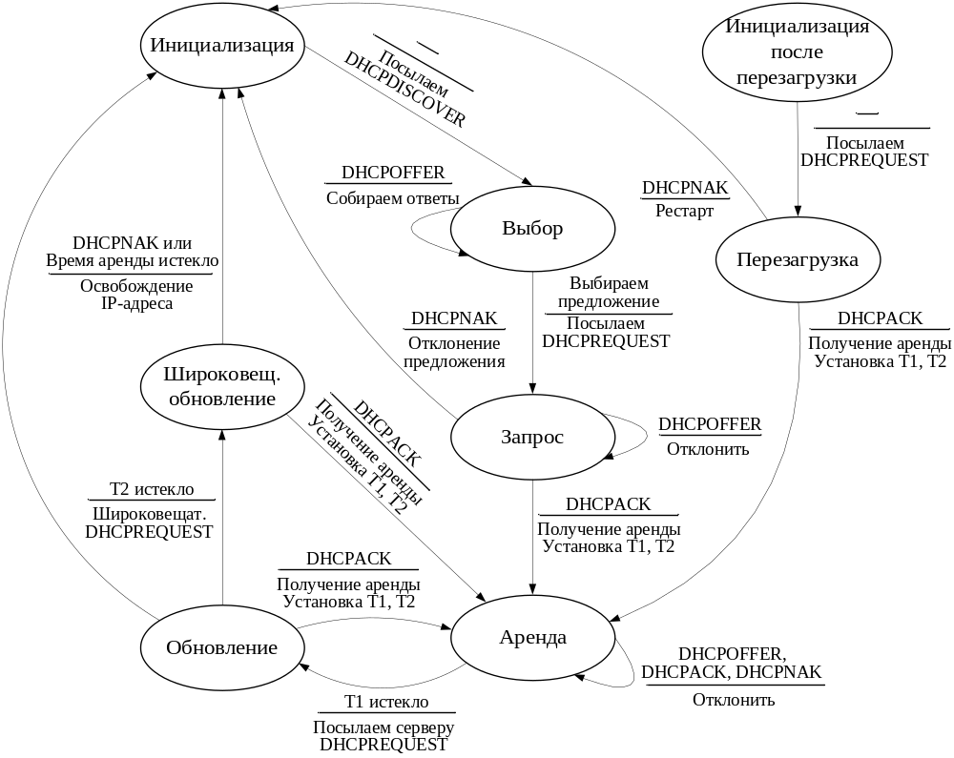
Принцип работы DHCP
Сетевое администрирование

Slide 12
Авторизация DHCP-сервера
Для предотвращения несанкционированного использования DHCP-серверов в сетях Active Directory применяется механизм авторизации.
Системный администратор регистрирует IP-адрес сервера в каталоге Active Directory.
Сетевое администрирование

Slide 13
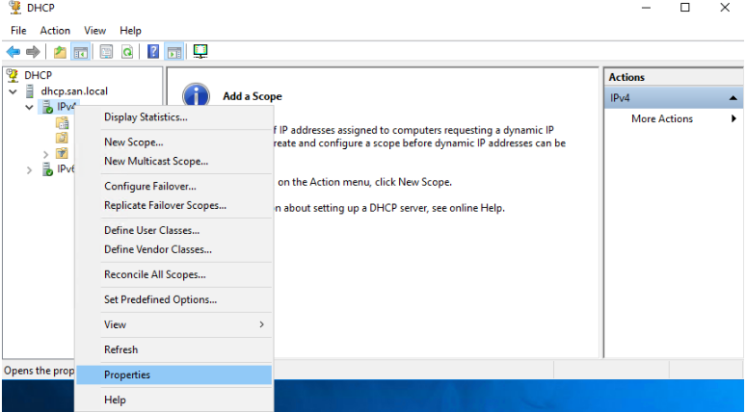
Защита DHCP сервера от конфликта IP адресов
Сетевое администрирование

Slide 14
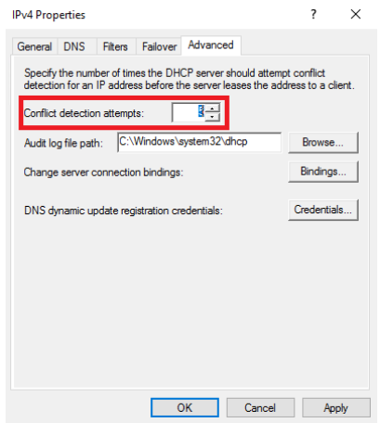
Защита DHCP сервера от конфликта IP адресов
Сетевое администрирование

Slide 15
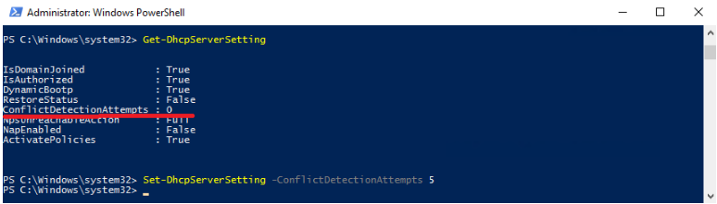
Защита DHCP сервера от конфликта IP адресов
Сетевое администрирование

Slide 16
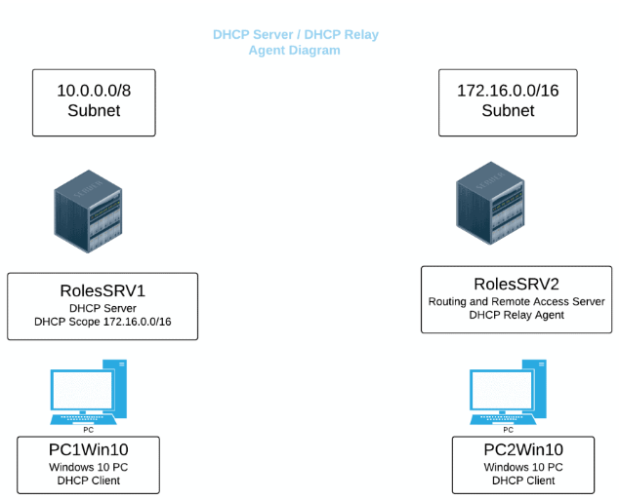
DHCP Relay Agent в Windows Server
Сетевое администрирование

Slide 17
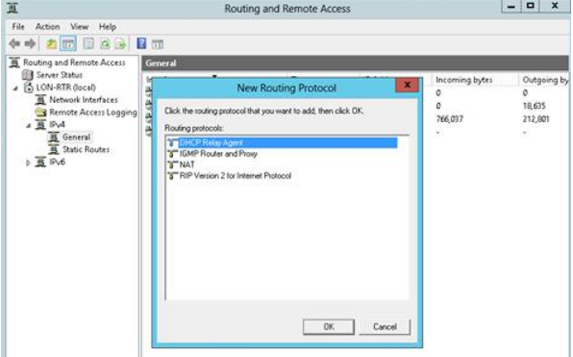
DHCP Relay Agent в Windows Server
Сетевое администрирование

Slide 18
DHCP failover
Недостатки схемы 80/20:
При разделении области имеющиеся адреса используются не самым оптимальным образом
Клиенты не могут продлить аренду с имеющимся адресом
Проблемы при использовании резервирования
Сетевое администрирование

Slide 19
DHCP failover
DHCP failover может работать в двух режимах:
Режим балансировки (Load balance)
Режим горячей замены (Hot Standby)
Сетевое администрирование

Slide 20
DHCP failover
Два очень важных параметра:
State Switchover Interval - интервал времени, по истечении которого партнер считается недоступным (PARTNER_DOWN).
Maximum Client Lead Time - параметр, определяющий срок продления аренды в случае падения основного сервера.
Сетевое администрирование

Slide 21
DHCP-фильтры
Данная возможность предназначена для того, чтобы запретить неизвестным устройствам получение IP адреса и других настроек с сервера DHCP.
Реализуется путем создания списка запрещенных адресов (Block List) и/или разрешенных адресов (Allow list).
Сетевое администрирование

Slide 22
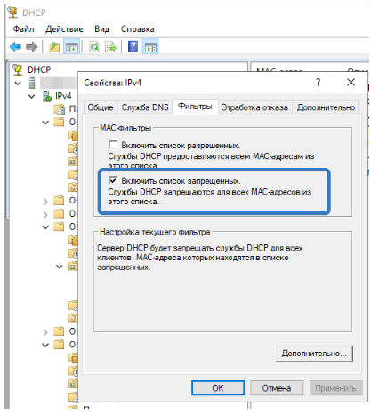
DHCP-фильтры
Сетевое администрирование

